Slide 1
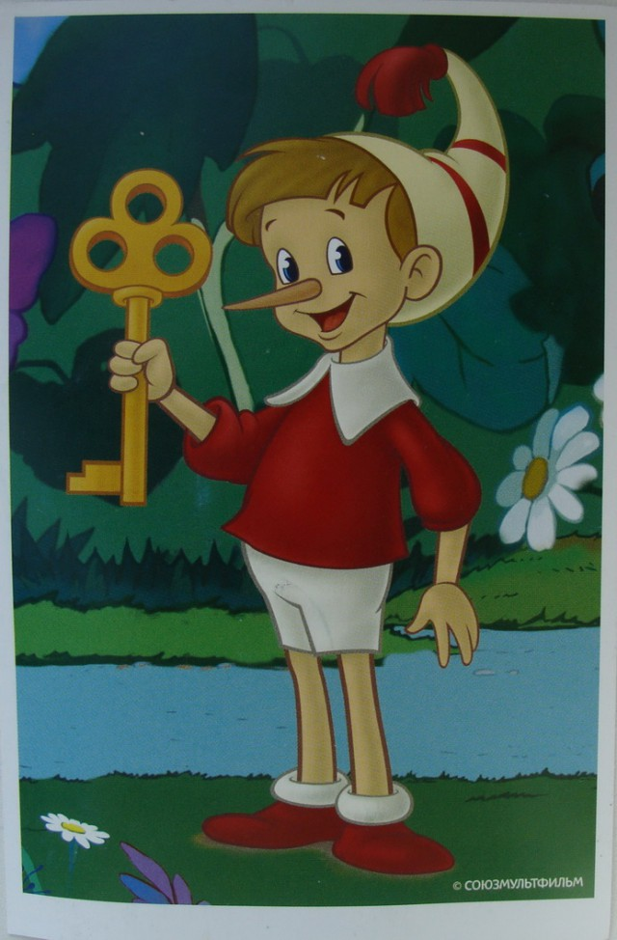
Приключение Буратино

Slide 2
«Приключения Буратино» — советский музыкальный телевизионный фильм по мотивам сказки Алексея Толстого «Золотой ключик, или Приключения Буратино», созданный на киностудии «Беларусьфильм» в 1975 году. Считается культовым.

Slide 3
В ролях Дмитрий Иосифов — Буратино Татьяна Проценко — Мальвина Роман Столкарц — Пьеро Томас Аугустинас — Артемон Григорий Светлорусов — Арлекин Николай Гринько — папа Карло Юрий Катин-Ярцев — Джузеппе Рина Зелёная — черепаха Тортила Владимир Этуш — Карабас-Барабас Ролан Быков — кот Базилио Елена Санаева — лиса Алиса Владимир Басов — Дуремар Баадур Цуладзе — хозяин харчевни трёх пескарей

Slide 4
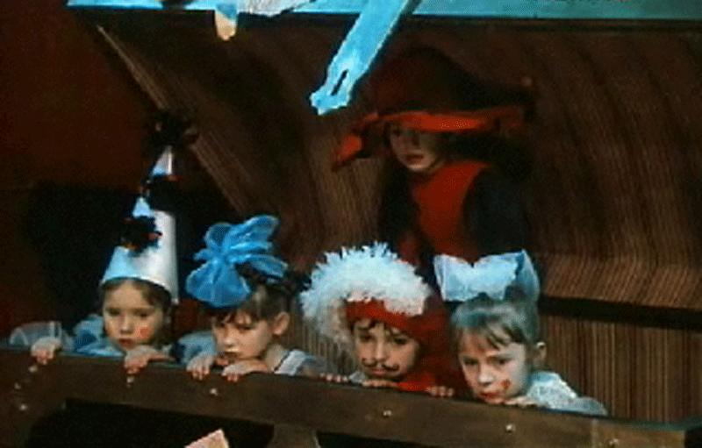

Slide 5
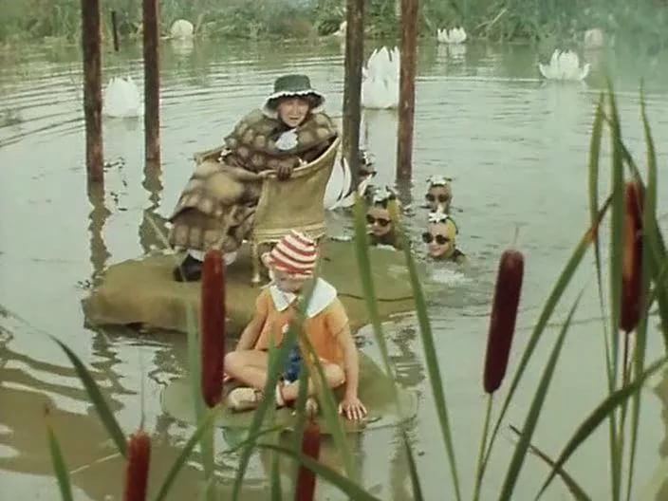

Slide 6
«Приключения Буратино»наверное, до конца жизни останется для меня одним из любимых детских фильмов

